Slide 1
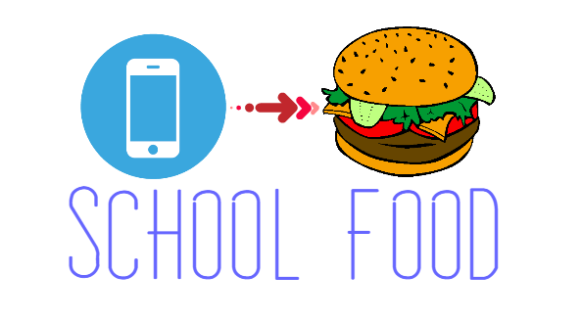
Progetto
«School food»
Capo-Gruppo:
Stefano Miele
Vice Capo-Gruppo:
Mattia Franco
Altri componenti:
Fenu Samuele
Vernocchi Matteo
5^A Informatica
A.S. 2016/2017

Slide 2
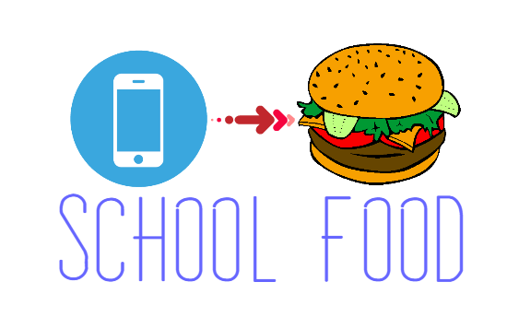
SCHOOL-Food
School Food è un’applicazione che permette di ordinare il cibo dei bar della scuola direttamente dal proprio Smartphone.
Esempi caso d’uso:
- PRENOTAZIONE CIBO/BEVANDE
Miele

Slide 3
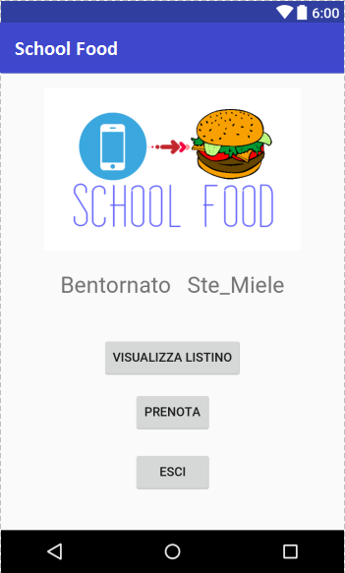
Prenotazione cibo/bevande
Pre-Condizioni
Prima di tuto , per poter effettuare una prenotazione , bisogna essere collegati come Utente Registrato.
Es. Utente → Ste_Miele.
Nell’Activity Principale verrà
visualizzato un Bottone « Prenota »
che visualizzerà un’Activity per
l’inserimento , modifica , eliminazione
delle prenotazioni da te inserite.
Ti porterà nel Flusso Principale
del Caso d’uso.

Slide 4
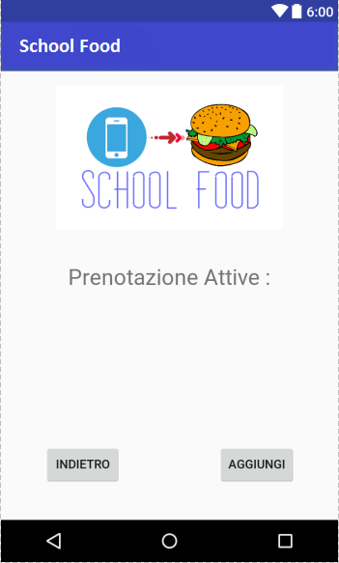
cibo/bevande
Flusso Principale
Il sistema visualizzerà le prenotazioni inserite dall’utente e il loro stato di lavorazione:
Non Letta
In Lavorazione
Completata
In questo caso non è presente alcuna Prenotazione.
Per aggiungere una prenotazione
l’utente dovrà cliccare
sul bottone « aggiungi » che
visualizzerà l’Activity
per l’inserimento dell’ordine.

Slide 5
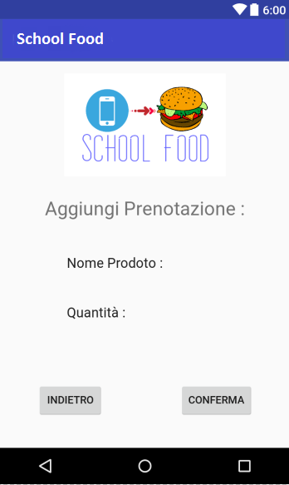
cibo/bevande
Flusso Principale
Una volta cliccato il Bottone
«Aggiungi» , il sistema visualizzerà
l’Activity per l’inserimento.
L’Utente dovrà quindi inserire il
NOME del prodotto tra quelli
disponibili nel listino e la
QUANTITA’ .
Una volta completati i campi l’Utente
Cliccherà su « Conferma ».
Il Sistema successivamente
confermerà l’inserimento.

Slide 6
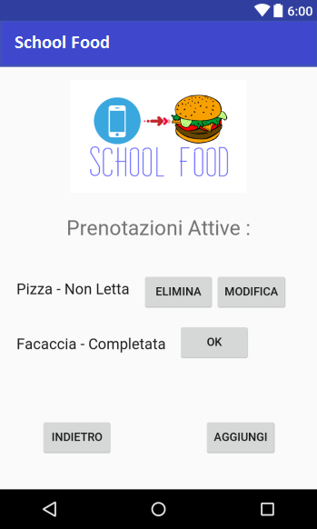
cibo/bevande
Flussi Alternativi
L’utente , quando avrà delle
prenotazioni attive , potrà
selezionare le prenotazioni
che non sono In lavorazione o
Completate , e cliccare sul bottone
« Elimina »
Il Sistema confermerà
successivamente la cancellazione.
Inoltre , l’utente , quando avrà delle
prenotazioni attive , potrà
selezionare le prenotazioni
che non sono In lavorazione o
Completate , e cliccare sul bottone
« Modifica ».
Il Sistema ritornerà nel
Flusso Principale del caso d’uso dove
L’utente potrà modificare
Nome e Quantità.

